Slide 1
Рівні організації живого

Slide 2


Біологічний детектив
Наша планета населена різноманітними організ- мами, які виконують різні ролі в існуванні та збереженні життя на Землі. Колись на Землі не було рослин, але життя уже існувало. Поміркуй, які зміни відбулися б зараз на невеликій території, якби там зникли рослини? А що відбулося б, якби у лісі чи водоймі зникли хижаки? Спрогнозуй, які зміни відбудуться, якщо у лісі чи водоймі зникнуть хижаки. Обґрунтуй свої припущення.

Slide 3
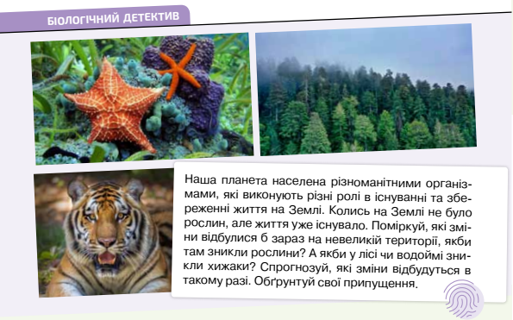
Біологічний детектив

Slide 4
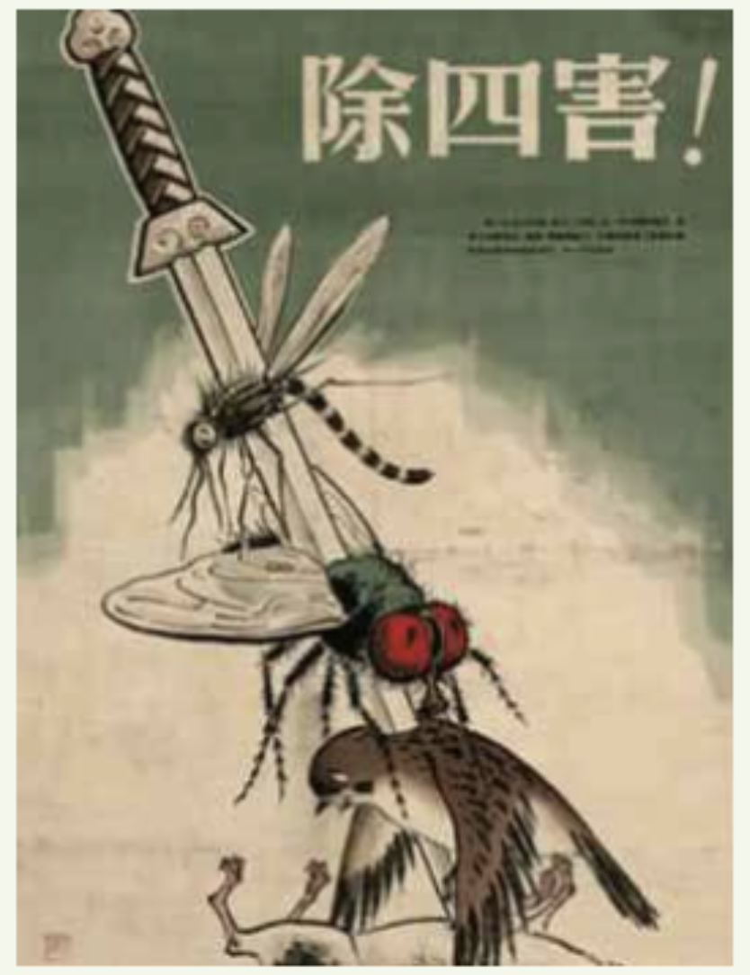
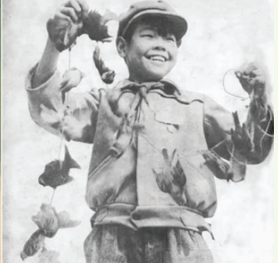

Тренуйся думати
Запропонуй та обґрунтуй гіпотезу, яка пояснить, чому знищення одного виду стало причиною катастрофи для всієї екосистеми.
Мал. 1.1. Китайський плакат

Slide 5

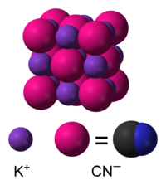
Тренуйся думати
Однією із найбільш небезпечних отрут
для людини є ціаністий калій. Але ця неорганічна речовина діє тільки на один різновид молекул мітохондрій, які є органелами людських клітин.
Чому порушення роботи тільки однієї
молекули може впливати на весь організм?
Мал.1.2.Знак хімічної небезпеки

Slide 6
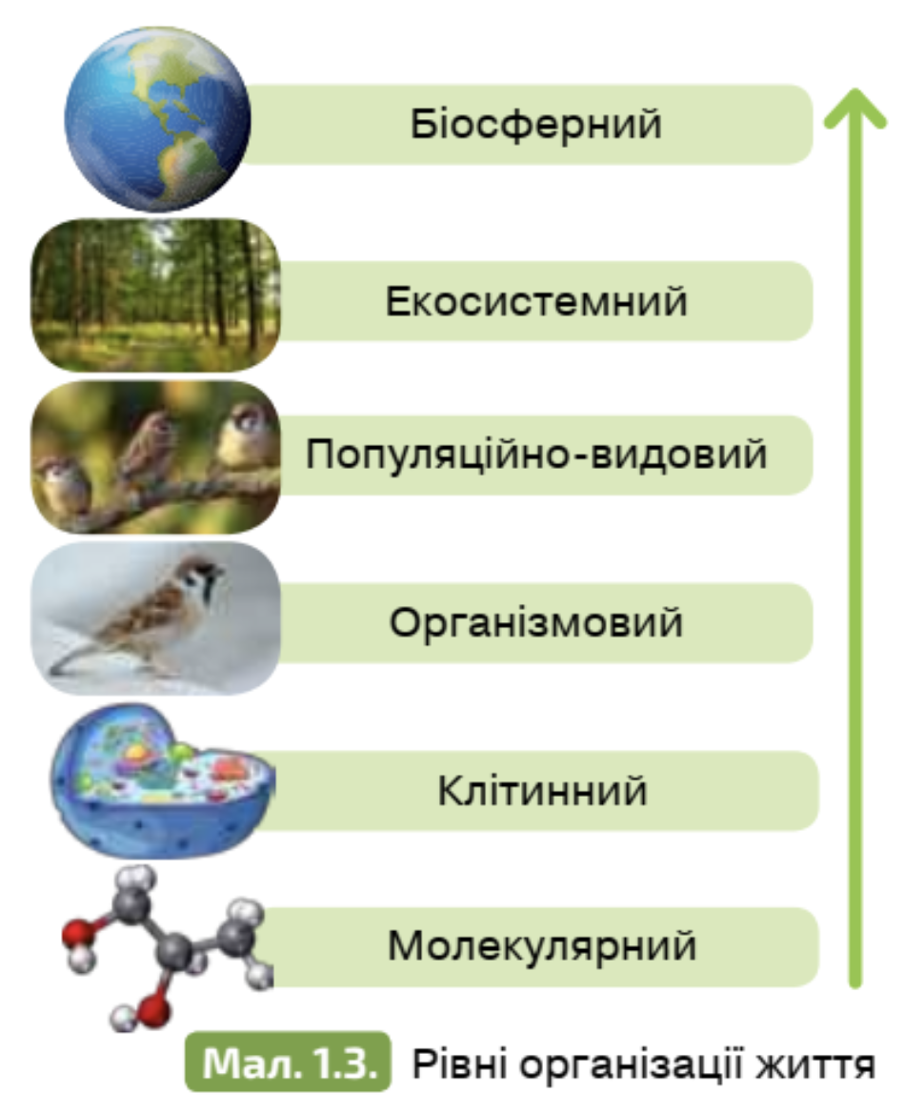

Робота з інформацією
Біологія
система наук, що вивчає життя в усіх його проявах.
Пригадайте ознаки, які ознаки відрізняють
живе від неживого
Мал. 1.3. Рівні організації життя

Slide 7
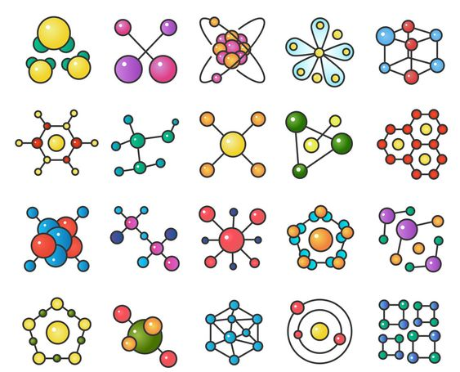
Молекулярний рівень організації живого
Молекули ДНК, білків та багатьох інших речовин у постійній взаємодії забезпечують утворення та функціонування клітин

Slide 8
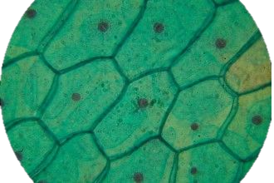
Клітинний рівень організації живого
Клітина
одиниця будови і життєдіяльності організмів. Усі організми складаються з клітин.

Slide 9
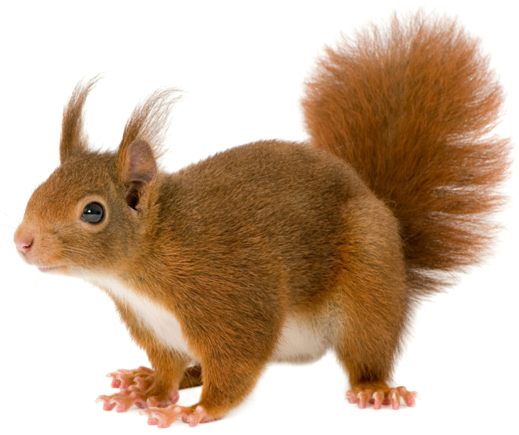
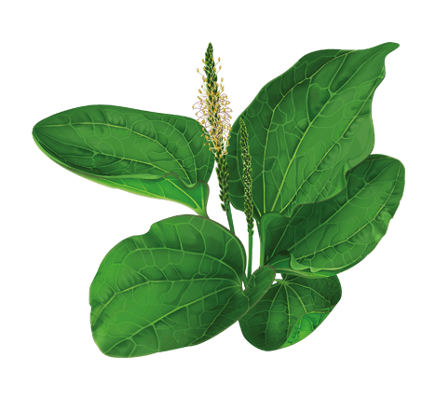
Організмовий рівень організації живого
ОРГАНІЗМ
ОРГАНИ
КЛІТИНИ

Slide 10

Біослово
Популяція
сукупність організмів одного виду, які мешкають на певній території
Екосистема
це система, утворена організмами, які співіснують на певній території, та середовищем їхнього існування, що тісно взаємоповʼязані, утворюють єдине ціле. Приклади екосистем - ліс, болото, озеро, ставок.
Біосфера
Сукупність всіх екосистем, сфера життя на Землі

Slide 11
Популяційно-видовий рівень організації живого
Вид і популяція
Вид - група подібних за будовою і життєдіяльністю організмів, які здатні схрещуватися і давати плідне потомство. Популяція – одиниця виду.
Популяції одного виду

Slide 12




Організм
Організм
Популяція
Популяція
Екосистема
Популяція
Популяція
Організм
Організм

Slide 13
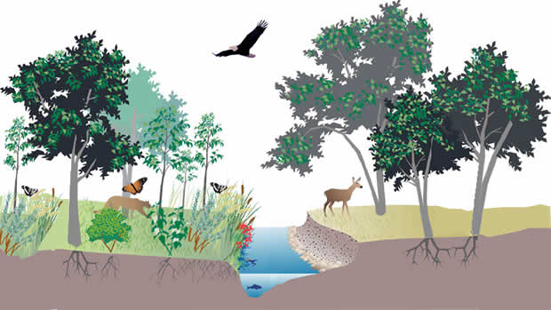
Екосистемний рівень організації живого
Це система, утворена організмами, які співіснують на певній території, та середовищем їхнього існування, що тісно взаємоповʼязані, утворюють єдине ціле.

Slide 14
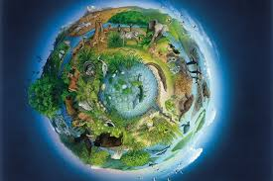
Біосферний рівень організації живого
Біосфера
сукупність всіх екосистем, сфера життя на Землі

Slide 15
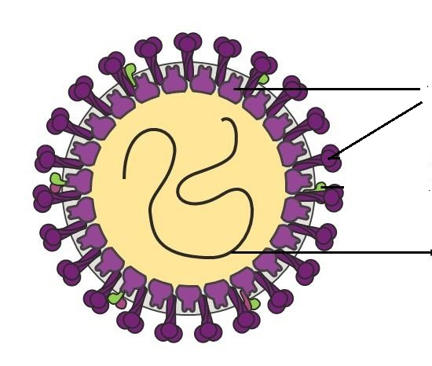
Особливі приклади: Віруси
На якому рівні організації життя перебувають віруси?
Білкові молекули
Молекула РНК
Чи притаманний вірусам популяційно-видовий рівень?
Будова вірусу
Covid-19

Slide 16
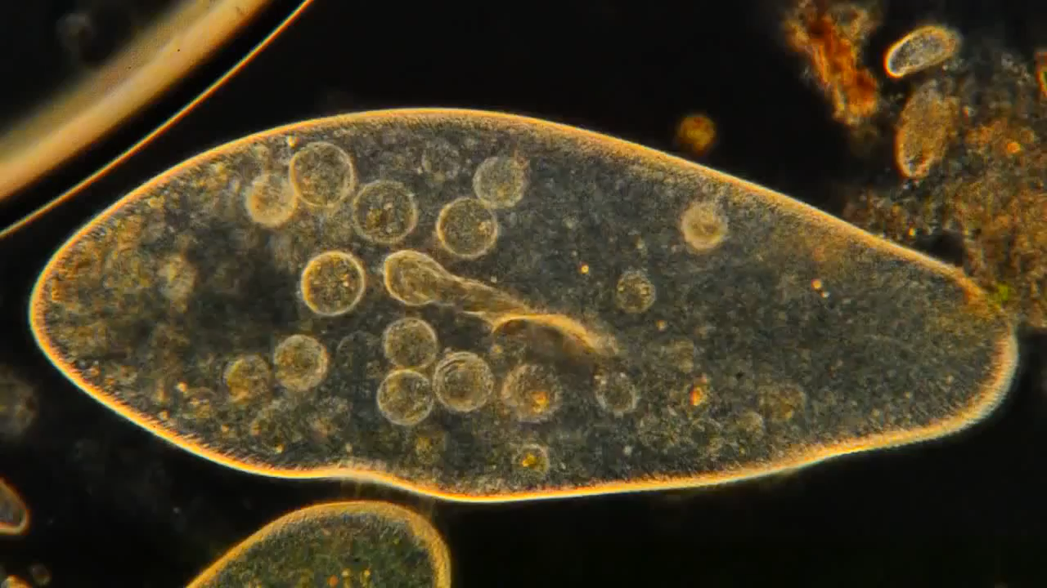
Особливі приклади: Інфузорія туфелька
На якому рівні організації життя перебуває інфузорія?
Інфузорія туфелька – організм, який одночасно перебуває на двох рівнях організації – клітинному та організмовому

Slide 17

Узагальнення знань
1. Наведіть приклади взаємодій між організмами різних видів на екосистемному рівні. Чи завжди такі взаємодії позитивні для обох видів? Поясніть.
2. Установіть відповідність між природними об'єктами і рівнями організації життя
А. Молекулярний
Б. Екосистемний
В. Організмовий
Г. Клітинний
Д. Популяційно- видовий
Болото
Табун коней
Ящірка прудка
ДНК
Міоцит – мʼязова клітина

Slide 18
Біологічний детектив - відповіді
ЗНИКНЕННЯ РОСЛИН
ЗНИКНЕННЯ ХИЖАКІВ

Slide 19
Тренуйся думати
Запропонуй та обґрунтуй гіпотезу, яка пояснить, чому знищення одного виду стало причиною катастрофи для всієї екосистеми.
Які ролі відіграють горобці в екосистемі?
Як чисельність горобців впливає на чисельність комах?

Slide 20
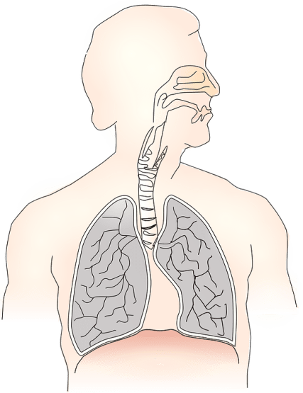
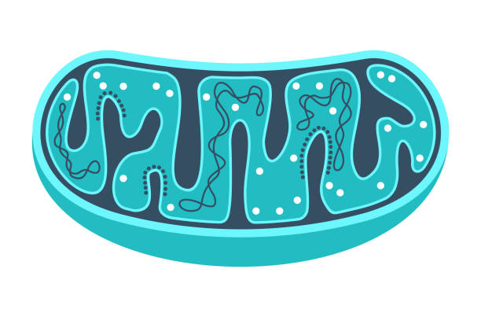
Тренуйся думати
Уточнюємо відповіді
В окисненні речовин і накопиченні енергії важлива роль цитохрому С.
Ціаністий калій блокує
цитохром С
Мітохондрія – органела клітинного дихання.
Органи дихання функціонують, кисень доноситься до клітин
Кисень НЕ може бути використаний через блокаду цитохрому.
Клітини не отримують енергії
Ціаністий калій
Першими гинуть клітини мозку

Slide 21
Рефлексія
1. Назви три факти, які ти дізнався / дізналася після опанування параграфа.
2. Закінчи одне з речень:
• Я став / стала більш обізнаним / обізнаною щодо…
• Мене здивувало…
• Я побачив / побачила зв’язок…
3. Із якими перешкодами ти зіткнувся / зіткнулася під час опанування параграфа? Як ти подолав / подолала труднощі?
4. Де і як ти зможеш використати знання і набутий досвід?

Slide 22

Домашнє завдання:
Опрацюйте параграф 1
Виконайте завдання блоку «Запитання і завдання»
Доповніть біологічний детектив

Slide 23
Для зацікавлених у знанні біології англійською

Slide 24
Рівні організації життя
Organization of Life
БІОСФЕРНИЙ
BIOSPHERE
ЕКОСИСТЕМНИЙ
ECOSYSTEM
ПОПУЛЯЦІЙНО-ВИДОВИЙ
POPULATION, SPECIES
ОРГАНІЗМОВИЙ
ORGANISM
КЛІТИННИЙ
CELL
МОЛЕКУЛЯРНИЙ
MOLECULE

Slide 25
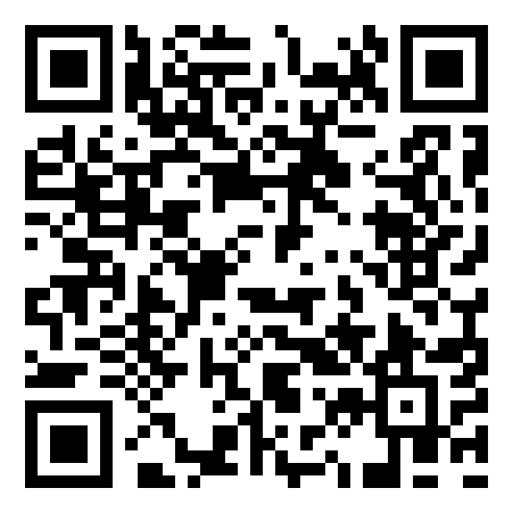
Долучаємо англійську мову
Біорізноманіття / Biodiversity
Тест на Learningapps
https://learningapps.org/watch?v=pqfa9dq4c24

